Slide 1
Desarrollo Web de Pila Completa

Slide 2
Resumen Esquemático - Desarrollo Web de Pila Completa
Desarrollador Full Stack
Pila tecnológica: Conjunto de herramientas que incluyen Front-End (interfaz de usuario) y Back-End (lógica del servidor).
Versatilidad: Manejan muchas tecnologías, pero no pueden ser especialistas en todas.
Arquitectura Cliente-Servidor MVC
Separación de Responsabilidades:
Cliente (Front-End): Visualización e interacción (HTML, CSS, JS, frameworks como AngularJS, React).
Servidor (Back-End): Procesa lógica comercial, bases de datos (Laravel, Spring Boot).
Aplicaciones API RESTful
Transfieren datos en formato JSON entre cliente y servidor.
Ventajas:
Reutilización de endpoints en múltiples plataformas (web, móvil).
Backend y frontend independientes.
Frameworks
Front-End Frameworks: React, AngularJS, Bootstrap.
Back-End Frameworks: Laravel, Django, Node.js..
Aceleran el desarrollo, reduciendo esfuerzos repetitivos.
Laravel (Back-End Framework)
Enfoque: Arquitectura MVC para aplicaciones modernas.
Características clave:
Routing fácil, ORM poderoso, sistema de plantillas Blade.
Soporte integrado para APIs RESTful.

Slide 3
¿Qué es la pila?
Es la combinación de herramientas y componentes que conforman una aplicación web.
Incluye tanto el "front-end" (interfaz del usuario) como el "back-end" (lógica del servidor).

Slide 4
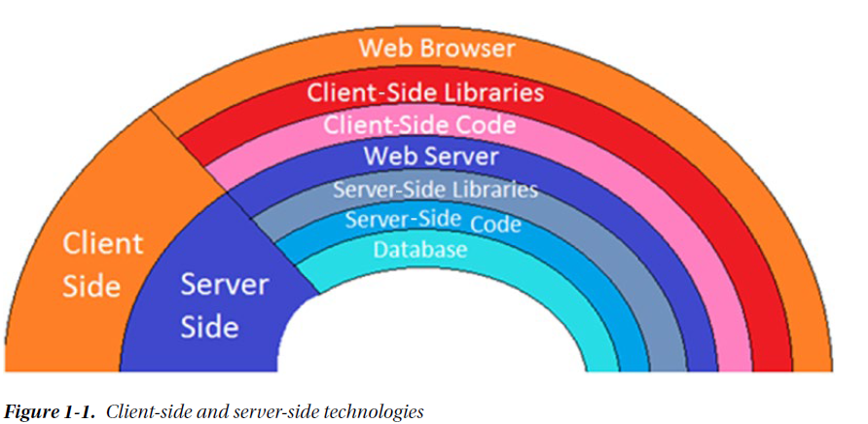
¿Qué es la pila?
Soni, R. K. (2017). Full stack angularJS for java developers: Build a full-featured web application from scratch using angularJS with spring RESTful. Apress.

Slide 5
Componentes:
Front-end:
HTML, CSS, JavaScript/jQuery.
Marcos de trabajo (frameworks) como AngularJS y Bootstrap.
Back-end:
Lenguajes de programación (PHP,Java, Python, etc.).
Marcos de trabajo (frameworks) como Laravel,Spring Boot.
Bases de datos (MySQL,PostgreSQL, Oracle, etc.).

Slide 6
Front-End (Lado Cliente):
Enfocado en:
Desarrollo visual e interactivo de aplicaciones web y móviles.
Presentación: Elementos como texto, imágenes, formularios, listas, botones interactivos.
Objetivo:
Mostrar datos e interfaces al usuario final.
Características:
Funciona en dispositivos cliente (laptop, móvil, navegador).
Consume datos desde el servidor a través de APIs.

Slide 7
Back-End (Lado Servidor):
Enfocado en:
Lógica comercial, seguridad y almacenamiento de datos.
Procesar solicitudes de aplicaciones web/móviles.
Funciones:
Gestión de datos (base de datos, archivos).
Enviar respuestas (JSON, XML, etc.) al front-end.
Herramientas comunes:
Servidores, bases de datos, API RESTful.

Slide 8
Flujo de Trabajo Entre Front-End y Back-End:
El cliente solicita una acción desde una aplicación (navegador o app móvil).
El servidor procesa la solicitud y obtiene los datos necesarios de la base de datos.
El servidor envía los datos al cliente para su presentación.
Uso de Frameworks:
Acelera el desarrollo y prototipado de aplicaciones.
Reduce el tiempo de creación al ofrecer componentes reutilizables.

Slide 9
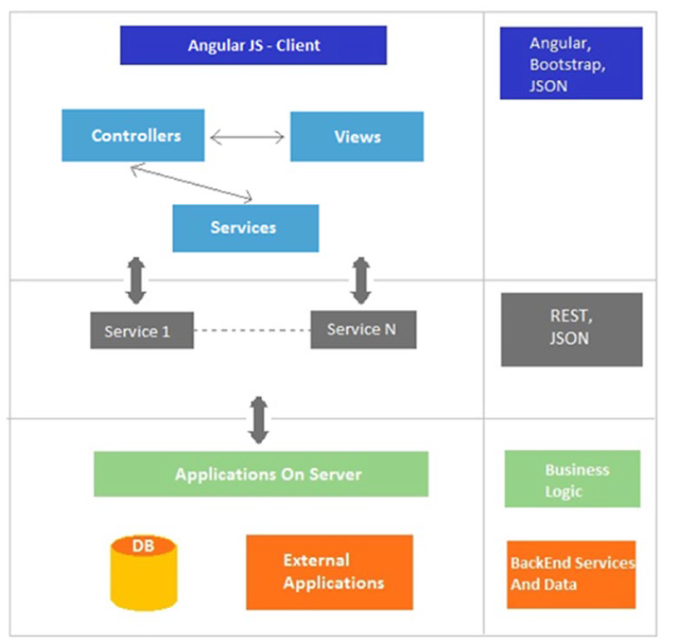
Arquitectura de aplicaciones web modernas
Soni, R. K. (2017). Full stack angularJS for java developers: Build a full-featured web application from scratch using angularJS with spring RESTful. Apress.

Slide 10
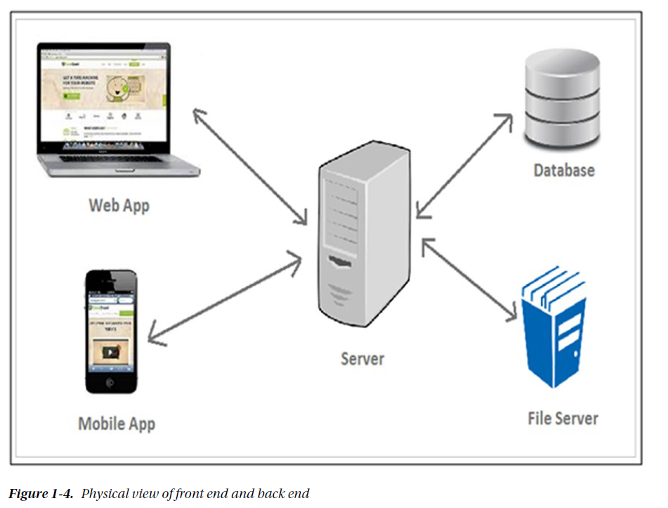
Arquitectura de aplicaciones web modernas
Soni, R. K. (2017). Full stack angularJS for java developers: Build a full-featured web application from scratch using angularJS with spring RESTful. Apress.

Slide 11
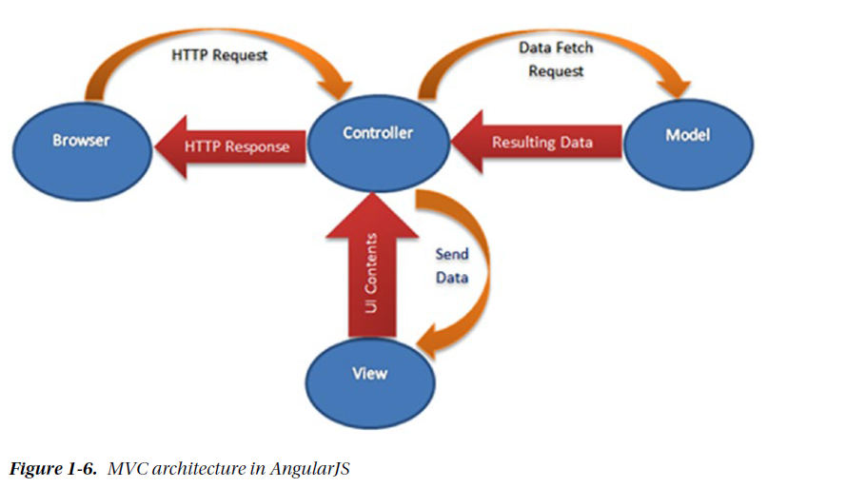
Arquitectura de aplicaciones web modernas
Soni, R. K. (2017). Full stack angularJS for java developers: Build a full-featured web application from scratch using angularJS with spring RESTful. Apress.

Slide 12
Comunicación:
La comunicación entre el cliente y el servidor se realiza a través de APIs RESTful y el protocolo HTTP.

Slide 13
Laravel
Laravel puede funcionar tanto utilizando rutas API RESTful como siguiendo el modelo tradicional MVC (Modelo-Vista-Controlador).
Si no utilizas rutas API RESTful, Laravel sigue la arquitectura MVC de manera tradicional. Esto implica:

Slide 14
Laravel
1. Modelo:
Representa los datos y las reglas de negocio. En Laravel, los modelos suelen estar vinculados a bases de datos utilizando Eloquent ORM, lo que facilita las consultas y manipulaciones de datos.
2. Vista:
Es la capa encargada de presentar la información al usuario. En Laravel, las vistas generalmente se crean con Blade, el motor de plantillas integrado. Blade permite generar HTML dinámico con lógica simple.
3. Controlador:
Actúa como intermediario entre el modelo y la vista. Los controladores manejan las solicitudes del usuario, invocan los modelos y determinan qué vistas mostrar.
Sin embargo, al seguir el modelo tradicional MVC sin API RESTful, la comunicación entre el cliente y el servidor suele ser síncrona y basada en plantillas renderizadas en el servidor (por ejemplo, generando HTML directamente en lugar de enviar datos JSON como lo hacen las API RESTful). Esto significa que:
La lógica del cliente sigue siendo más limitada y se centra en la presentación de la interfaz.
Cada interacción entre el cliente y el servidor implica el envío completo de la respuesta renderizada.

Slide 15
Ventaja de MVC sin REST:
Es más sencillo para aplicaciones web básicas donde no es necesario tener lógica avanzada en el cliente o una capa de servicios front-end.

Slide 16
Arquitectura RESTful en Laravel
1. Backend - Laravel:
Modelo (M): Gestiona las reglas de negocio y la interacción con la base de datos usando Eloquent ORM.
Controlador (C):
Se enfoca en exponer la lógica de negocio como endpoints RESTful.
Devuelve respuestas JSON para el cliente (sin renderizar vistas directamente).
Implementa rutas API definidas en routes/api.php.
Servicios RESTful:
Exponen lógica como endpoints reutilizables y sin estado.
Encapsulan lógica de negocio, asegurando modularidad.
2. Cliente - Frontend:
Controlador:
Ahora reside en el cliente (por ejemplo, Angular, React, Vue).
Es responsable de manejar la lógica de interacción con las vistas y servicios RESTful.
Vista (V):
Gestiona la presentación de datos y la interacción del usuario.
Consume datos de los endpoints RESTful del backend para generar interfaces dinámicas.
Servicios Frontend:
Consumidores de los endpoints RESTful.
Gestionan toda la lógica de comunicación entre el cliente y el servidor.

Slide 17
Flujo de Comunicación (Cliente-Servidor):
Inicio de la aplicación:
El cliente solicita datos iniciales desde el servidor utilizando endpoints RESTful.
Solo se transfieren datos JSON, no vistas renderizadas.
Consumo de Servicios:
Servicios Frontend envían solicitudes HTTP (GET, POST, PUT, DELETE) a los endpoints RESTful del backend.
El backend responde con datos JSON.
Presentación:
La lógica de presentación se maneja completamente en el frontend (usando frameworks como Angular o React).
Esto separa la capa visual (HTML/CSS) del backend.

Slide 18
Ventajas de este enfoque RESTful:
Reutilización: Los mismos endpoints se pueden usar para aplicaciones web y móviles.
Independencia: Backend y frontend son independientes, lo que facilita el desarrollo paralelo.
Escalabilidad: Los servicios son modulares y pueden extenderse fácilmente.
Estado Sincronizado: La arquitectura sin estado facilita la recuperación de información desde cualquier cliente.

Slide 19
Comparación con el enfoque RESTful:
Cuando eliges usar una API RESTful en Laravel, el Controlador realiza funciones más limitadas en el servidor porque la lógica del cliente se traslada al frontend. Esto lo hace ideal para aplicaciones que necesitan interactuar con múltiples plataformas (web, móvil, etc.) o componentes independientes.

Slide 20
Introducción a los Frameworks
¿Qué es un Framework?
Un framework es una estructura predefinida que facilita el desarrollo de aplicaciones.
Proporciona herramientas y patrones reutilizables para ahorrar tiempo y esfuerzo.
Tipos de Frameworks:
Front-End:
Ejemplo de tecnologías: HTML, CSS, JavaScript.
Frameworks populares: React, AngularJS, Vue.js..
Objetivo: Crear interfaces visuales y brindar interactividad al usuario.
Back-End:
Ejemplo de tecnologías: PHP, Python, Node.js..
Frameworks populares: Laravel, Django, Spring.
Objetivo: Manejar lógica de negocio, bases de datos y la capa de servidor.

Slide 21
Laravel Framework
¿Qué es Laravel?
Laravel es un framework PHP backend elegante y expresivo diseñado para simplificar el desarrollo de aplicaciones web.
Enfocado en la arquitectura MVC (Modelo-Vista-Controlador).
Características principales de Laravel:
Routing sencillo: Permite gestionar rutas con facilidad.
Eloquent ORM: Una poderosa herramienta para interactuar con bases de datos de manera intuitiva.
Sistema de plantillas Blade: Facilita la creación de vistas dinámicas.
API RESTful: Ideal para aplicaciones modernas.
Seguridad integrada: Maneja autenticación y cifrado.
¿Por qué usar Laravel?
Ideal para proyectos escalables.
Comunidad activa y extensa documentación.
Facilita la integración con APIs y sistemas externos.

Slide 22
El Desarrollador Full Stack: Versatilidad y Desafíos
Perfil del Desarrollador Full Stack:
Conocen una amplia gama de tecnologías tanto de Front-End como de Back-End.
Se les considera "Jacks of all trades, masters of none" (expertos en generalidades, no en especialidades).

Slide 23
Rol y Habilidades Clave:
Conector: Facilita la integración entre equipos y tareas, asegurando que el trabajo fluya entre componentes de Front-End y Back-End.
Adaptable: Puede cubrir múltiples áreas, aunque no sea especialista en todas.
Técnicas Claves:
Front-End: HTML, CSS, JavaScript, frameworks como React o Angular.
Back-End: Node.js, Laravel, Django, bases de datos (SQL y NoSQL), APIs RESTful.
DevOps: Control de versiones, CI/CD, infraestructura en la nube.
Desafíos:
Gran cantidad de tecnologías: Imposible dominar todas, pero suficiente conocimiento para integrarlas.
Alta demanda: Startups buscan desarrolladores que puedan cubrir todas las bases, pero es difícil encontrar buenos perfiles.
Consejo Estratégico:
Define qué tipo de desarrollador Full Stack deseas ser:
Especialista generalista: Amplia base de conocimientos sin profundizar en todo.
Colaborador valioso: Entrega trabajo bien preparado para que otros lo completen eficientemente.

